Slide 1
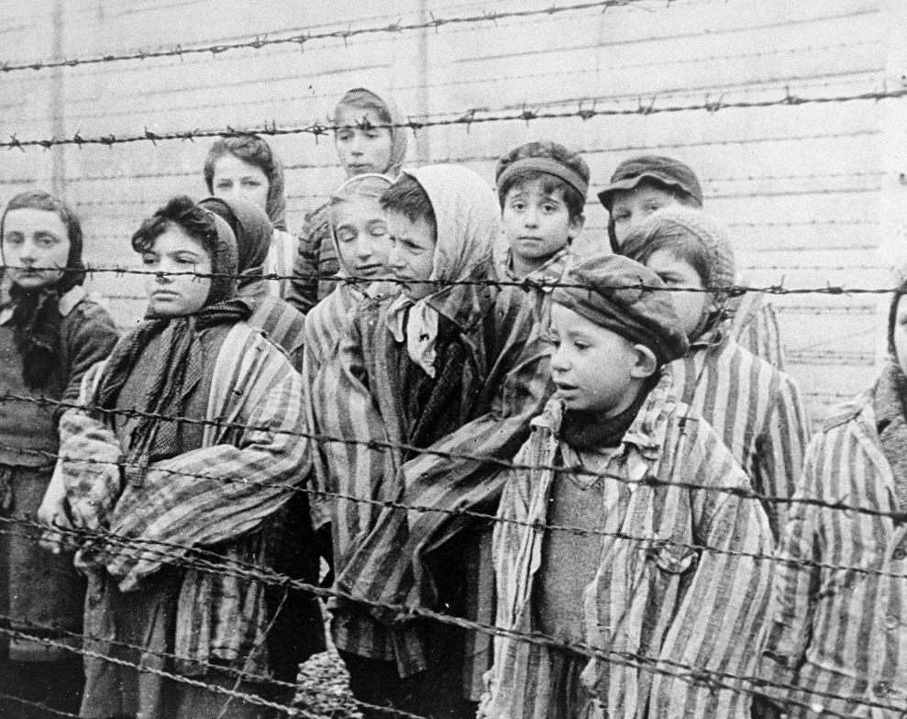
Holocaust
Roman Veškrna ITB3

Slide 2
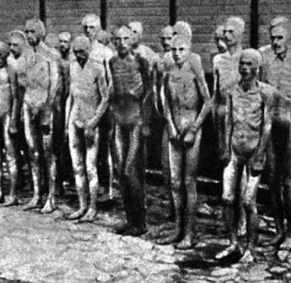
Co to je
šoa – hebrejsky - neštěstí, zničení, pohromasystematické a státem provozované pronásledování a hromadné vyvražďování Židů během druhé světové války
Termín holokaust byl později rozšířen i na systematické vyvražďování dalších etnických, náboženských a politických skupin (Romů, Poláků, občanů Sovětského svazu, tělesně či mentálně postižených, politických odpůrců, homosexuálů atd.)

Slide 3
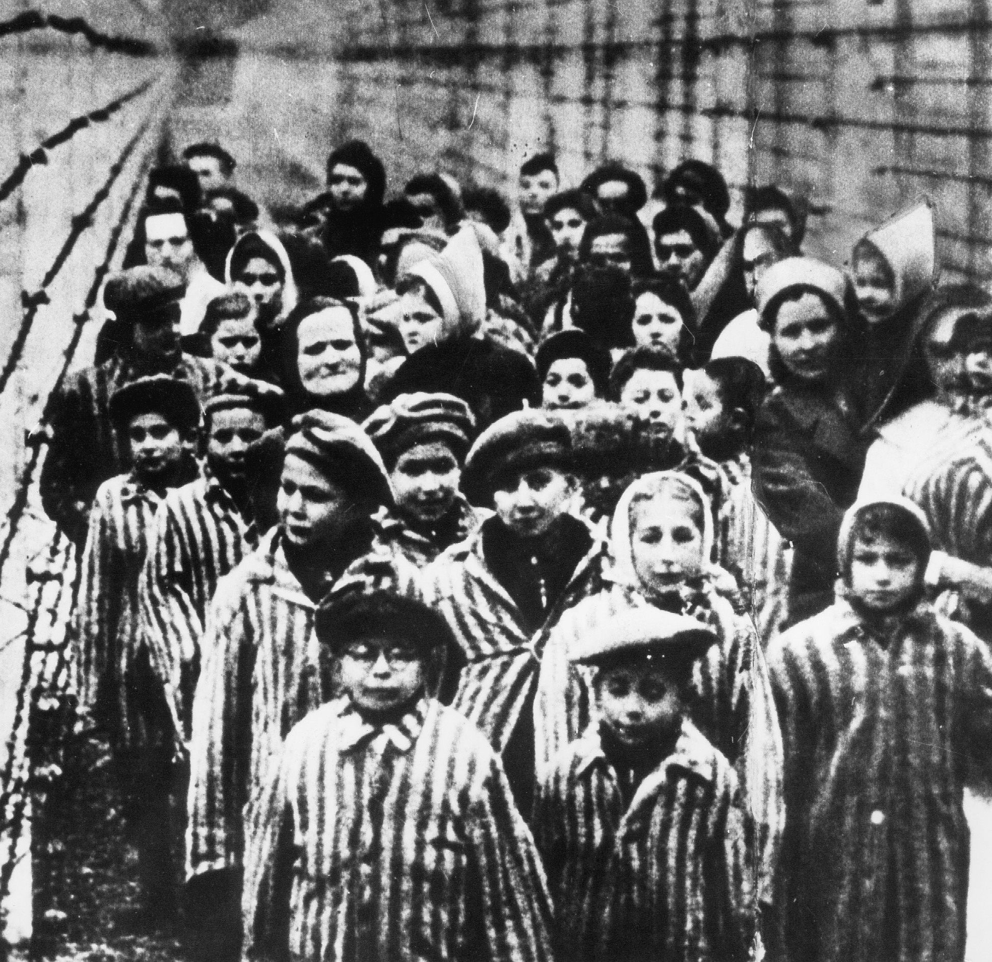
Počet mrtvých
Židé: 5,9 miliónů
Sovětští váleční zajatci: 2-3 miliónů
Poláci: 1,8 – 2 miliónů
Romové: až 800 tisíc
Postižení: 200–250 tisíc
Homosexuálové: 5 000
Celkem: 11 – 17 miliónů

Slide 4
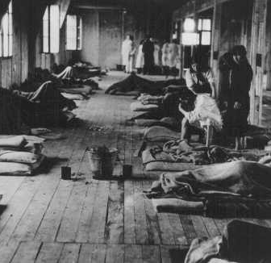
Oběti
Oběti byly nejdříve transportovány do průchozích táborů jako byly například v Terezíně nebo ve Varšavě
Odtud byly převáženy do vyhlazovacích táborů, zde buď pracovali až do smrti nebo byly rovnou zabity v plynových komorách a spáleny v krematoriích
Vězni měli různé označení podle toho o jakou skupinu (rasu) se jednalo
Například – židé měli na šatech zašitou žlutou hvězdu

Slide 5
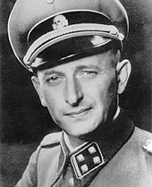
Adolf Eichmann
Jeden z nejdůležitějších organizátorů protižidovských opatření
Jeho prvním krokem bylo zajištění co nejmasivnější emigrace Židů z Rakouska
Postupem času se stal Eichmann a jeho úřad místem, z nějž byl organizován proud transportů z celé Evropy do koncentračních a vyhlazovacích táborů
Stal jsem jedním z hlavních organizátorů tzv. „Konečného řešení židovské otázky“
Po válce uprchl do Argentiny, tam ho v roce 1960 našla tajná služba v roce byl odsouzen k smrti a popraven

Slide 6
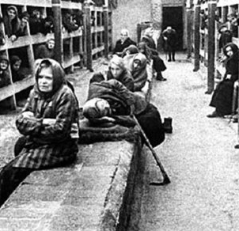
Koncetrační tábory
Sloužily k hromadnému shromažďování lidí, kteří sem byli umisťováni bez řádného soudu
Byly různé druhy táborů: pracovní tábory, tranzitní (průchozí) tábory, kde lidé pouze čekali na další transport, a také tábory vyhlazovací určené výhradně pro hromadné vraždění
Největším a nejhrůznějším nacistickým táborem byla označována Osvětim
Podle různých odhadů zde zemřelo 1,2 – 1,6 milionů lidí

Slide 7
Děkuji za pozornost
Zdroje:
https://www.holocaust.cz/
https://www.britannica.com/event/Holocaust
https://www.pametnaroda.cz/cs/holocaust
https://cs.wikibooks.org/wiki/Sv%C4%9Btov%C3%A9_d%C4%9Bjiny/Holocaust

